Slide 1
19组数据集成作业三报告
201250123 刘晓旭
201250125 刘承杰
201250152 赵凝晖
201250213 徐晨
2023 年 5 月 31 日
代码和细节详见：Darel777/3-2-dataIntegration

Slide 2
步骤
01.数据收集
02.数据预处理
选择字段 配置环境 合并数据与连接 数据盘点及其可视化
去重 缺失值处理 异常值处理 数据转换和标准化
03.特征工程与选择
04.模型选择与训练
05.模型评估与应用
剔除无用列 变量相关性 PCA 多重共线性
逻辑回归 决策树 随机森林 XGBoost
分数评定 加权模型 混淆矩阵 All in One Application

Slide 3

数据收集——1
在星级评定中，初步选用客户星级、基本信息、存款汇总信息、存款帐号信息、贷记卡开户、贷记卡分期付款六项，按照uid拥有的项目进行后续处理。
在信用评定中，使用信用等级、基本信息、贷记卡开户、贷记卡分期、贷款汇总信息、贷款账号信息六项，按照uid拥有的项目进行后续处理。
对于环境，数据处理环境使用hive+mysql，从hive中获取数据，而后在mysql中处理；数据查询部分使用mongoDB，适于特殊数据条目检索。

Slide 4
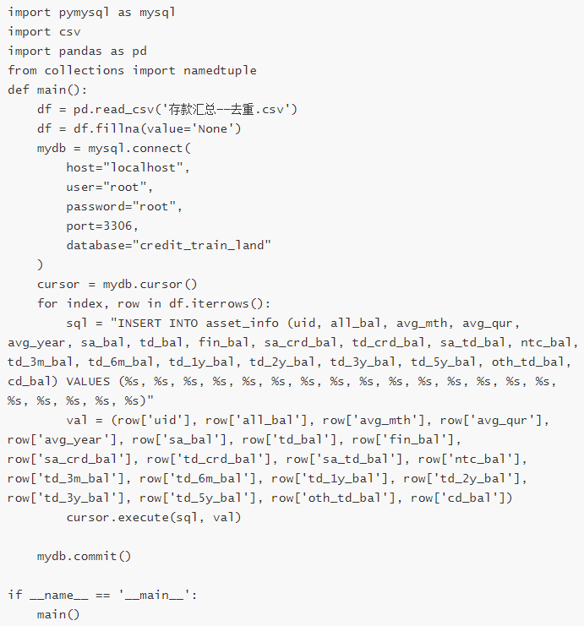
数据收集——2
将数据从hive中导出后，使用项目中的switch2mysql.py，switch2mongo.py来将数据写入mysql，便于通过连接生成新的表。

Slide 5
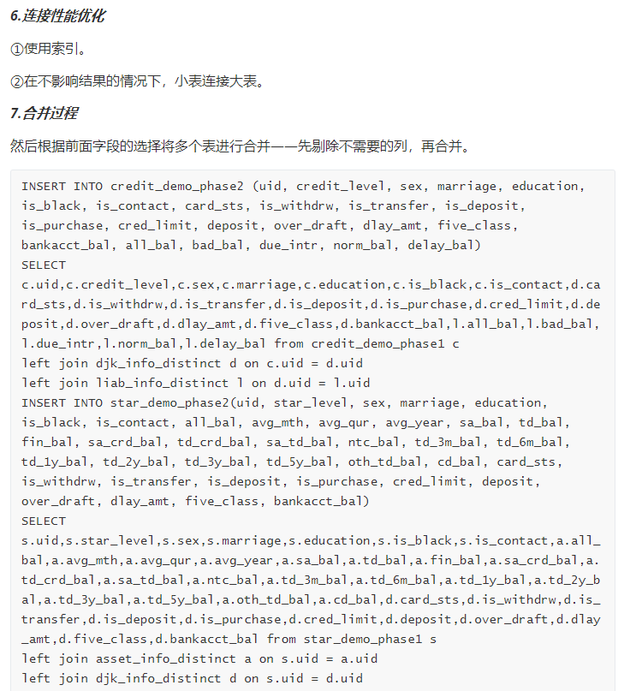
数据收集——3
使用mysql左连接，将数据生成新的表，便于python处理。

Slide 6
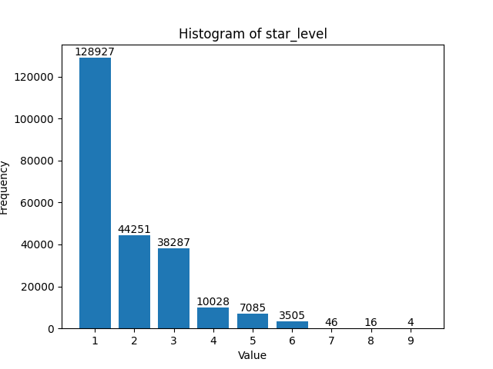
数据收集——4
数据可视化使用show.py生成分位值等，使用showgraph.py生成可视化图像。

Slide 7
好的数据预处理是模型获得成功的关键。

Slide 8
数据预处理——1
数据去重分两步：
1.hive到本地的去重，这种方法只能去除完全一致的行且速度较慢；
2.本地到mysql的去重，使用这种方法可以根据uid进行自由选择。
缺失值处理有两种方法（详见missing_rate.py）：
1.去除缺失值比例大于0.7的列；
2.对于不足0.7的列，小于0.01的使用众数填充，大于0.1的使用K最近邻算法。

Slide 9
数据预处理——2
信用等级异常值处理（见outliers.py）
数据转换（见transform.py）
根据银行处理逻辑，将bad_bal,due_intr,norm_bal,delay_bal进行处理，详见数据处理说明文档。
将非数值变量转换为数值，采用热编码等方法。
星级不存在异常值
数据标准化（见transform.py）
如果将星级居中化，则对于极端星级（7、8、9）准确率将极低。
归一化，提升速度并提升准确率。

Slide 10
特征工程——1
前两个步骤生成的表格详见*_std.csv。
在数据收集和预处理时期，我们都将无用的，不利于模型训练的字段加以了删除。
关于特征过程的详细步骤见feature.py。

Slide 11
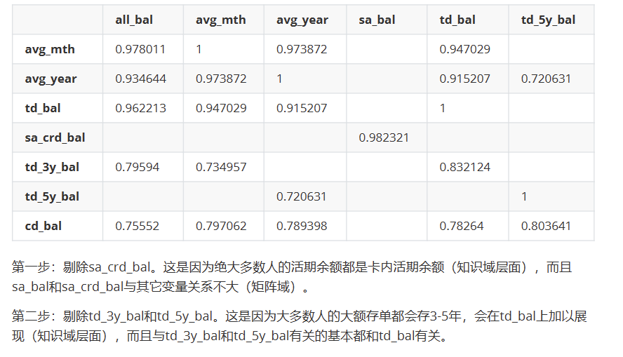
特征工程———星级部分1

Slide 12
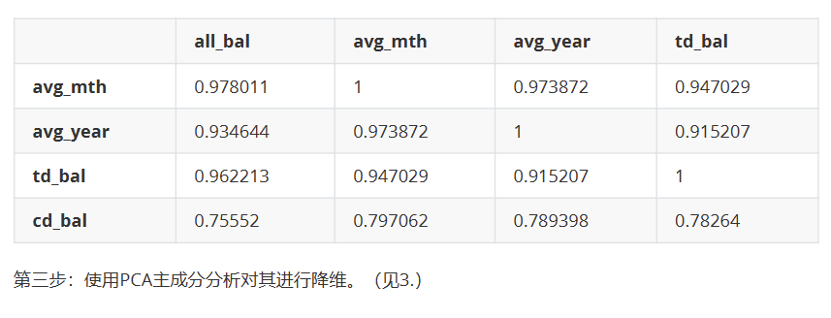
特征工程———星级部分2

Slide 13
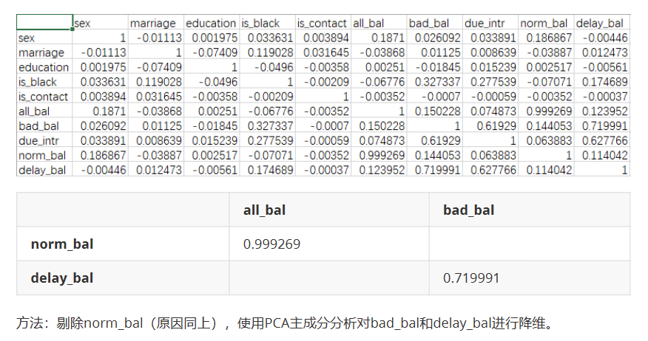
特征工程———信用部分1

Slide 14
特征工程——PCA
主成分方法
最大方差比方法
pca = PCA(n_components=1)
针对选择的列选出最重要的n_components主成分
最大方差比不能保证
pca = PCA(n_components=0.99)
针对选择的列，提取x条特征，满足提取的信息量
在不丢失主要数据的情况下提高数据处理效率

Slide 15
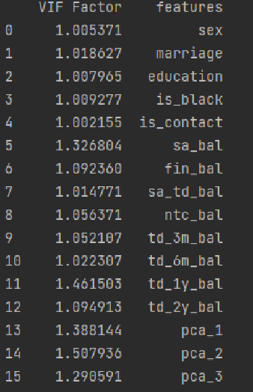
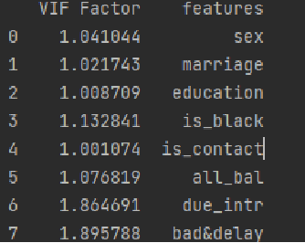
特征工程——多重共线性
星级
信用

Slide 16
模型选择与训练——1
训练所用表格详见*_after_pca.csv。
对于模型，使用了四种方法加以预测。
关于训练过程的详细步骤见train.py。

Slide 17
模型评估与应用——分数评定

Slide 18
模型评估与应用——加权模型

Slide 19
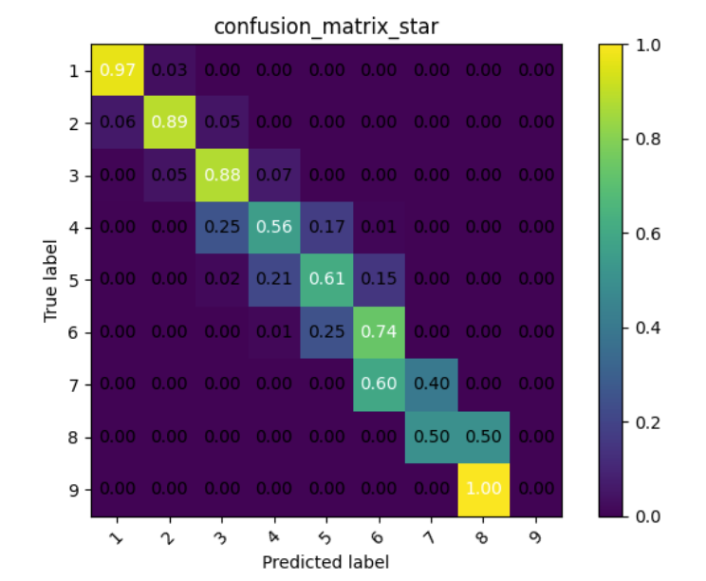
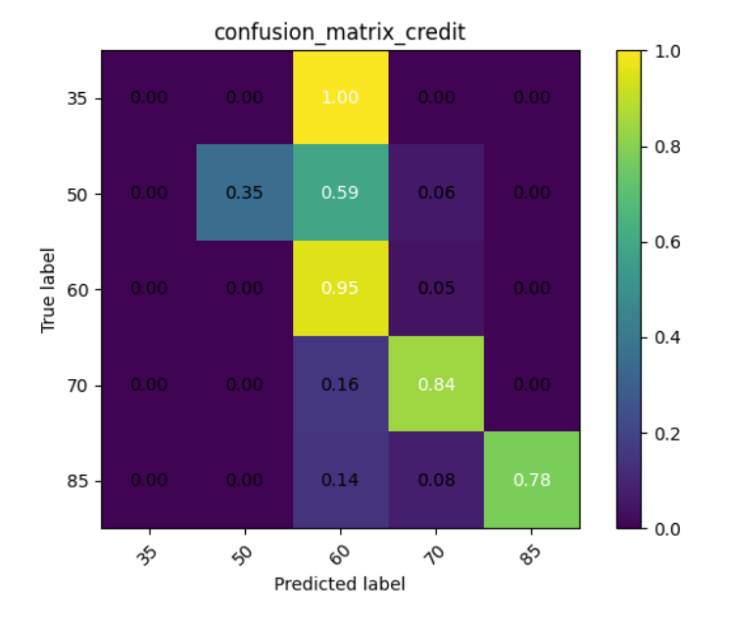
模型评估与应用——混淆矩阵

Slide 20
All in One
全部功能集成在predict.py

Slide 21

谢谢
Any questions，email or issue：
201250123@smail.nju.edu.cn
Darel777/3-2-dataIntegration: (github.com)

